Slide 1
Introduzione all’approccio riabilitativo delle lombalgie
AA 2019/2020
Primo audio

Slide 2
epidemiologia
Lombalgia: il più comune disturbo osteoarticolare.
Quasi l’80% della popolazione è destinato ad un certo punto della vita a presentare questo sintomo. Colpisce uomini e donne ugualmente, più frequentemente tra i 30 e i 50 anni d’età.
Una delle più frequenti cause di accesso al Medico di Medicina Generale
un MMG presta assistenza a 2-3 pz con mal di schiena, ogni giorno.

Slide 3
“Per la società, la lombalgia è una delle cause più comuni, e tra quelle maggiormente in aumento, di perdita del lavoro, di utilizzo dell’assistenza sanitaria e di indennità per malattia, anche se la medicina non fornisce una valida spiegazione sul perché avvenga ciò.” (Waddell, 1998)

Slide 4
Fattori di rischio
Costituzionali:
patrimonio genetico
età (25-55 anni)
sesso (maschile)
statura (persone alte)
dimensioni del canale spinale (più stretto)
Posturali:
alterazioni della lordosi fisiologica
atteggiamento rilassato…

Slide 5
...Fattori di rischio
Occupazionali:
postura seduta o eretta prolungata
movimentazioni carichi
vibrazioni
Legati allo stile di vita:
sedentarietà e sovrappeso
fumo
alcuni hobby e/o sport particolarmente usuranti o traumatici (ginnastica artistica, nuoto a delfino, rotazioni forzate come nel tennis e nel golf, hobby in flessione ripetuta come il giardinaggio…)
fattori psicologici, connessi ad insoddisfazioni personali e/o professionali

Slide 6
Dolore lombare
841 cause diverse di rachialgia (Boccardi)
30 cause di lombalgia in letteratura
Sdr a genesi multifattoriale
Perché si possa produrre un impulso che evochi dolore, occorre un’attivazione dei nocicettori da parte di stimoli adeguati: per irritazione chimica o per deformazione meccanica

Slide 7
Ogni struttura del RL può essere fonte del dolore (Bogduk 1983):
Corpi vertebrali
Disco intervertebrale (innervato nel terzo esterno dell’anulus)
Dura madre
Articolazioni apofisarie
plesso venoso epidurale
muscoli (ad es. attivazione trigger point)
legamenti
Articolazioni sacro-iliache
Le radici nervose

Slide 8
Strutture non innervate da nocicettori
L’anulus nella parte interna
Il nucleo polposo
La cartilagine ialina delle articolazioni apofisarie

Slide 9
cause
95% dei pazienti ha una causa meccanica
1% ha una causa non meccanica (tumore, infezione, flogosi, aneurisma aortico, ecc)
2% ha una causa viscerale: numerose malattie sistemiche, dalla pancreatite al dolore mestruale, dall’ulcera peptica alle infezioni urinarie, possono accompagnarsi a dolore in sede lombare.

Slide 10
Causa meccanica:
Uso eccessivo o abnorme stimolazione di una normale struttura anatomica: muscoli, legamenti, periostio, fasce, faccette articolari, radici nervose spinali…
Dolore secondario ad un trauma o ad una deformità di una struttura anatomica: frattura, erniazione del nucleo polposo, artrosi…

Slide 11
La causa non sempre si trova nell’evidenza radiografica…
Una metanalisi di 31 studi descrittivi (Van Tulder et al., Spine 1997) ha evidenziato che spondilolisi, spondilolistesi, spina bifida, vertebre di transizione, spondilosi e malattia di Scheurmann sembrano non avere alcuna correlazione con i sintomi di una lombalgia comune.
Il rischio di trattare lesioni occasionalmente evidenziate, asintomatiche ed estranee al quadro clinico presentato dal paziente è reale.

Slide 12
Malattia autolimitante
44% dei pz migliorano entro 1 settimana
86% entro 1 mese
92% entro 2 mesi (McKenzie)
Nelle prime 8 settimane potrebbe esserci la stessa probabilità di successo senza alcun trattamento, applicando terapie fisiche e/o manipolative. Cosa fare dunque?
QUALE OBIETTIVO PER IL TERAPISTA?

Slide 13
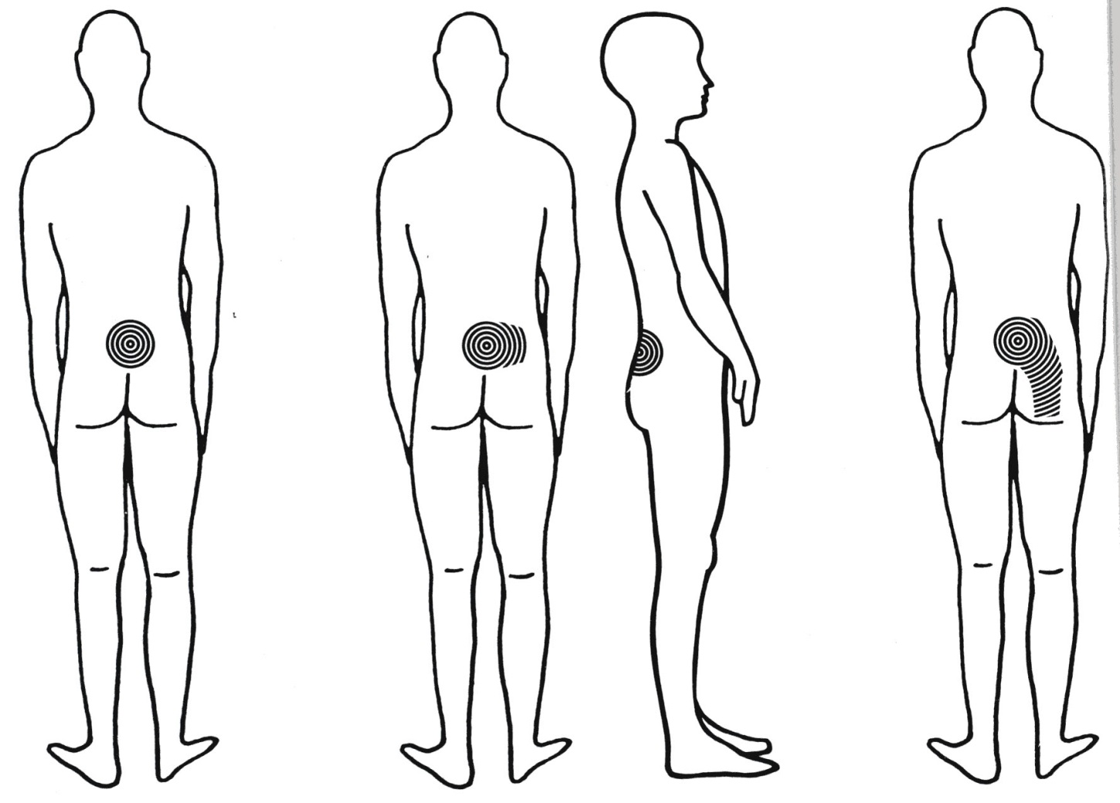
I dolori lombari evolvono in sciatica nel 35-45% dei casi

Slide 14
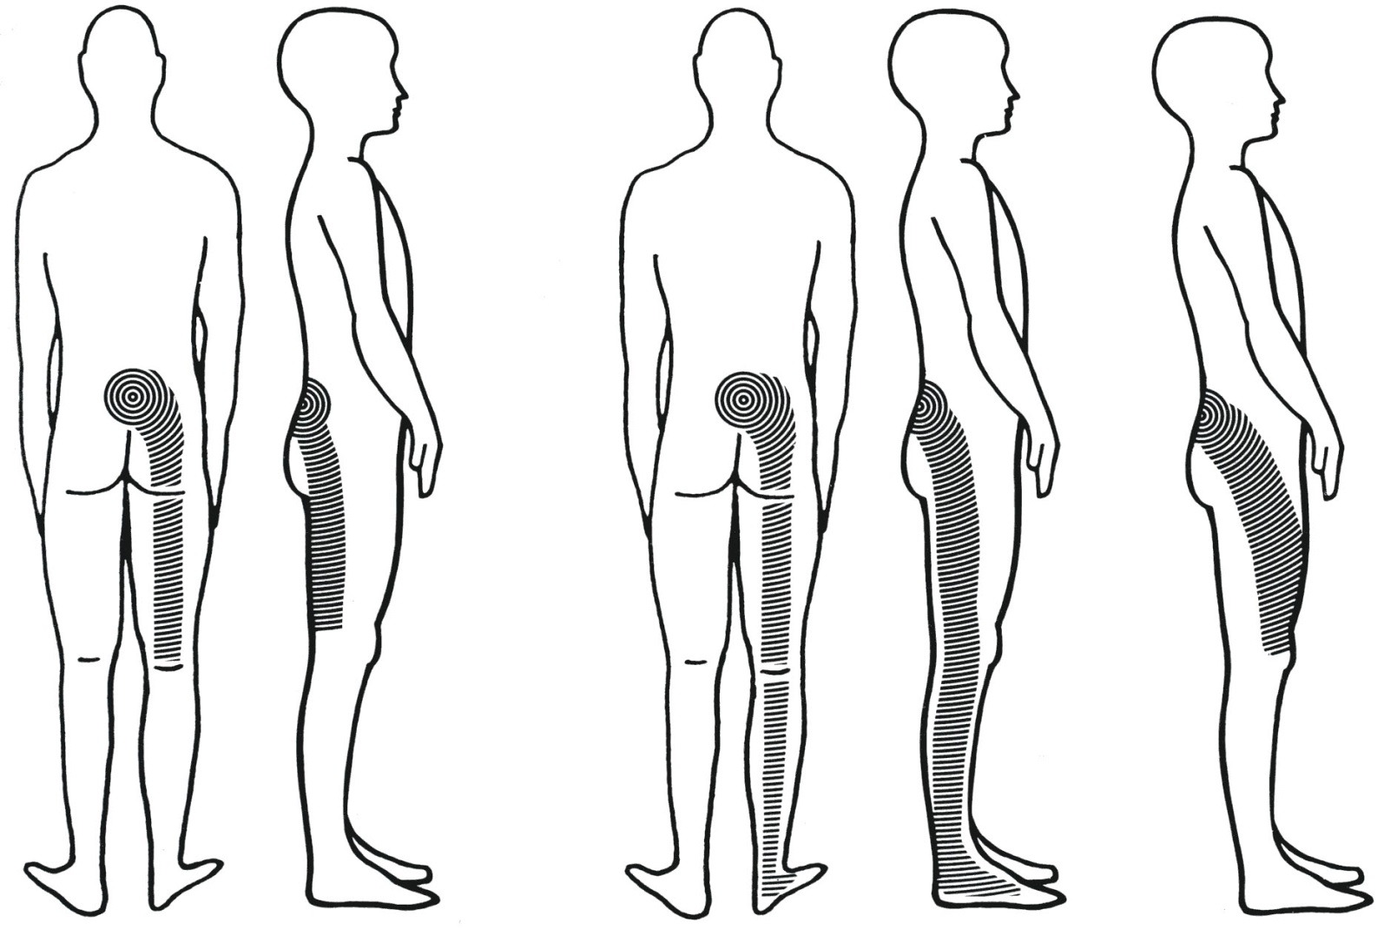
Una percentuale evolve verso la cronicità e la disabilità.

Slide 15
dolore cronico e disabilità
La maggior parte dei pazienti con lombalgia acuta migliora rapidamente qualunque cosa si faccia…
Ma il 10-20% è a rischio di sviluppare dolore cronico
Dopo 1 mese, la maggior parte dei pazienti sono ritornati al lavoro, persino se hanno ancora dolori; quelli che non lo hanno ancora fatto hanno un rischio del 20% di sviluppare dolore cronico e disabilità.

Slide 16
Costi e risorse
Meno del 10% dei pazienti è responsabile di più del 90% dei costi sociali per disabilità cronica da lombalgia. (Waddell)
Questi pazienti cronici hanno una prognosi sfavorevole di guarigione.

Slide 17
Dolore acuto “meccanico” ➔ sintomo
All’origine c’è un trauma tissutale, e quindi l’attivazione dei recettori periferici che sono presenti proprio nel punto di lesione.
In genere, i meccanismi riparativi dell’organismo intervengono e portano alla stabilizzazione del sistema e alla guarigione della lesione con la conseguente scomparsa del dolore.

Slide 18
Dolore cronico ➔ esperienza
Il dolore perdura con la presenza di nuovi fattori che non sono più direttamente correlati alla causa iniziale. La guarigione dell’evento traumatico o della malattia può avvenire, ma non è seguita dalla scomparsa del dolore
Il sistema nervoso, anziché modulare, perde il controllo e comincia a generare il dolore, anche per un nonnulla.

Slide 19
Diversa valutazione e presa in carico
Dolore meccanico
Mappa del dolore
Mobilizzazioni, manipolazioni, ecc ➔ struttura
Prevenzione delle recidive: educazione
Dolore cronico
Valutazione della funzione, questionari sulla disabilità, valutazione della qualità di vita, ecc
Rieducazione funzionale, non terapie “passive”
Non tanto e solo riduzione dei sintomi in sé, ma il recupero della funzionalità fisica, psicologica e sociale della persona.

Slide 20
Modello bio-psico-sociale
“Il dolore che il paziente avverte non è mai la pura interpretazione corticale dello stimolo nocicettivo, ma si traduce in stress psicologico, che modifica il comportamento stesso dell’individuo” (Ferrari, Vanti)
Nel modello interpretativo bio-psico-sociale i sintomi sono espressione di un’interazione tra fattori biologici, psicologici e sociali

Slide 21
… modello bio-psico-sociale
L’ipotesi è che al fenomeno biologico di base, si sovrappongano in un tempo piu’ o meno breve elementi psicologici e sociali che contribuiscono in maniera determinante al dolore cronico.
Uno studio di Nachemson alla Boeing nel 1980, rivelava che la mancanza di soddisfazione nel proprio lavoro è il fattore piu’ importante per sviluppare una patologia locomotoria, in particolare una lombalgia.

Slide 22
Da dove partire?
Il primo intervento forse deve essere educativo:
Rispetto agli operatori sanitari, che troppo spesso, nonostante numerosissimi studi di settore e poche evidenze, non mettono in pratica nemmeno quelle poche evidenze (ad esempio: no riposo; no terapie passive che creano dipendenza; no indagini strumentali precoci in assenza di bandiere rosse…)
Rispetto ai pazienti stessi, perché le stesse idee/credenze dei pazienti possono essere utili o dannose.

Slide 23
Superamento di idee obsolete rispetto all’assenza dal lavoro e il riposo come trattamento
Modificazione dell’atteggiamento dei MMG
Riduzione delle richieste per disabilità del 15% e della spesa per cure mediche del 20%!!!
Buchbinder R et al., Population-based intervention to change back pain believes and disability: Three part evaluation. BMJ, 2001; 322: 1516-20.
Gli effetti di una creativa campagna multimediale nello stato di Vittoria (Australia)

Slide 24
“Spesso, la scelta terapeutica riflette le abilità professionali più che le necessità del paziente. In breve, il trattamento ricevuto dipende più da chi visita che da ciò che realmente non funziona a livello della schiena.” (Waddell, 1998)

Slide 25
Obiettivi terapeutici (Negrini)
Nel singolo episodio:
Trattamento attivo
continuazione delle attività professionali
correzione posturale
eliminazione dolore
recupero funzionalità
In generale:
apprendimento corretta gestione della colonna
allenamento funzionale
presa in carico da parte del paz del suo problema
riduzione fattori rischio
riequilibrio del sistema

Slide 26
Lombalgia prima parte, da ricordare:
Epidemiologia e fattori di rischio
Evoluzione
Significato ed esempio di bandiere gialle

